Slide 1
Día Internacional de la Obstetricia
www.sempergenomics.com
ventas@sempergenomics.com
56 2554-9350

Slide 2
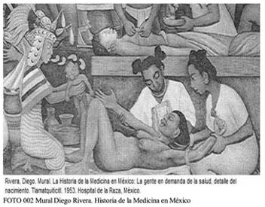
La Obstetricia (Arte de Partear) se define por la acción de un tercero en el arte de acompañar, proteger, cuidar a la madre e hijo en el proceso del embarazo, parto y puerperio, y está ligada desde su origen con la evolución de la especie humana.
La Obstetricia o Tocología actualmente según la OMS (Organización Mundial de la Salud), es la especialidad médica que se ocupa del embarazo, el nacimiento y el puerperio o posparto (de la salud de la madre en los 40 días posteriores al parto), incluyendo las situaciones de riesgo que requieran una intervención quirúrgica.
www.sempergenomics.com
ventas@sempergenomics.com
56 2554-9350

Slide 3
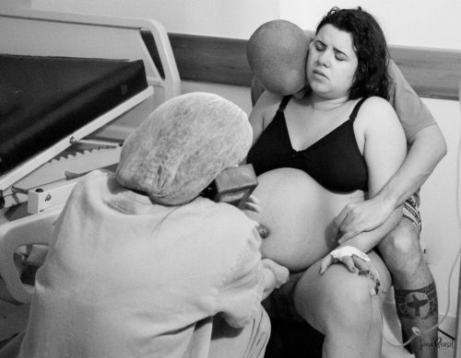
La Obstetricia tiene una gran importancia en la sociedad moderna, tanto para las mujeres embarazadas como para cada niño que viene a este mundo en un hospital, ya que se trata del área profesional que tiene a su cargo la salud de las futuras madres a lo largo de su todo el proceso, desde la preconcepción hasta la posconcepción, incluyendo el cuidado de los recién nacidos, asegurando así, la viabilidad de la especie humana.
www.sempergenomics.com
ventas@sempergenomics.com
56 2554-9350

Slide 4
En los últimos 30 a 40 años, las interrogantes de siempre de la madre con relación a su feto han tenido mejores respuestas gracias al progreso del conocimiento, ciencia y tecnología. El perfeccionamiento de lo ya conocido como la ecografía 3D, permiten una mejor visualización del fenotipo fetal.
www.sempergenomics.com
ventas@sempergenomics.com
56 2554-9350

Slide 5
La accesibilidad quirúrgica al feto, el estudio del DNA libre fetal, las células fetales en circulación materna, reproducción asistida, cariotipos moleculares y pruebas pre y perinatales, y otros inimaginables que requieren de la presencia de equipos multidisciplinarios, en los que el OBSTETRA juega un papel vital para el aseguramiento del embarazo y nacimiento de individuos sanos.
www.sempergenomics.com
ventas@sempergenomics.com
56 2554-9350

Slide 6
Referencias
Manuel Sedano, L., Cecilia Sedano, M., & Rodrigo Sedano, M. (2014). Reseña histórica e hitos de la obstetricia. Revista médica Clínica Las Condes, 25(6), 866–873. https://doi.org/10.1016/s0716-8640(14)70632-7
Secretaría de Salud, S. (s/f). Sabes qué realiza un obstetra. gob.mx. Recuperado el 31 de agosto de 2023, de https://www.gob.mx/salud/articulos/sabes-que-realiza-un-obstetra
www.sempergenomics.com
ventas@sempergenomics.com
56 2554-9350

